Slide 1

Clase 1 : Reforzamiento y contextualización al siglo XX.
Curso: II° Medio.
Asignatura: Historia y Geografía
Revolución Industrial, Imperialismo y Colonialismo
Objetivo de la Clase

Slide 2

Contextualización:
Querido estudiante:
Lo que estudiaremos en el presente ppt clase 1 y clase 2, corresponde a la “Unidad 0”, que es la contextualización de las materias que no logramos ver el año pasado. Pues cronológicamente nuestro año académico comienza recién en el periodo entre guerras.
Por esto se hace necesario, que tu conozcas esta etapa de la historia.
Te invito a conocerla entonces.

Slide 3
Introducción:
En el siglo XIX. La creciente incorporación de nuevas fuentes de energía y nuevas formas de organizar la producción provocó el paso de una sociedad agrícola y tradicional a una industrial, urbana y moderna.
En 1820, 1830 y 1848 se produjeron oleadas revolucionarias en Europa que se sustentaron esencialmente en dos ideologías: el liberalismo y el nacionalismo. La creación de Estados nacionales es un proceso que comenzó en las revoluciones liberales del siglo XIX.
En el siglo XIX, las potencias europeas se lanzaron a la conquista de territorios en Asia, África y Oceanía. Lo que se conoce como Imperialismo y colonialismo posteriormente.

Slide 4
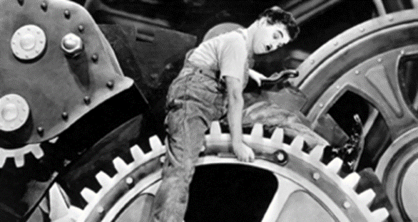
La Revolución Industrial:
llamada Revolución Industrial, puede ser definida como el proceso que permitió que una sociedad agrícola tradicional pasara a convertirse en una sociedad industrial, a través de la mecanización de la producción, lo que facilitó desarrollar la producción a gran escala, es decir, en grandes cantidades. La Revolución Industrial introdujo cambios que fueron irreversibles y que modificaron para siempre la vida de los seres humanos en todo el planeta.

Slide 5
Inglaterra, promotor de la revolución Industrial:
La Revolución Industrial no tuvo el mismo impacto en todos los lugares. Sus inicios se pueden identificar en Inglaterra, principalmente en la industria textil. Esto fue posible ya que Inglaterra era un país distinto en su desarrollo del resto de Europa, por estas características:
1- Políticamente: No había sido afectado por la expansión napoleónica ni por la Revolución Francesa, debido a que los ingleses ya habían realizado una serie de reformas políticas, las que derivaron en un sistema parlamentario en el cual también participaba la burguesía, respetándose sus libertades individuales. De esta manera, los ingleses no veían la necesidad de alzarse en busca de cambios, a diferencia de otros países en los que el Antiguo Régimen aún luchaba por mantenerse.
2-Económicamente: La estabilidad política facilitó reformas que llevaron a un liberalismo económico, tanto en la producción como en el comercio. Toda esta situación generó el desarrollo y acumulación de grandes riquezas para Inglaterra que, a diferencia de otros países que las gastaban en bienes lujosos o simplemente las mantenían atesoradas, fueron invertidas en maquinarias contribuyendo a generar grandes fábricas e industrias. Además, Inglaterra poseía importantes recursos mineros como el carbón y el hierro, que dieron el primer impulso al desarrollo industrial, permitiendo mover los ferrocarriles en el caso del carbón y construir maquinarias en el caso del hierro. También tenía colonias en otros continentes como Asia que, por un lado, le proveían de materias primas a bajo costo y, por otro, le compraban los productos ya manufacturados a altos precios.

Slide 6
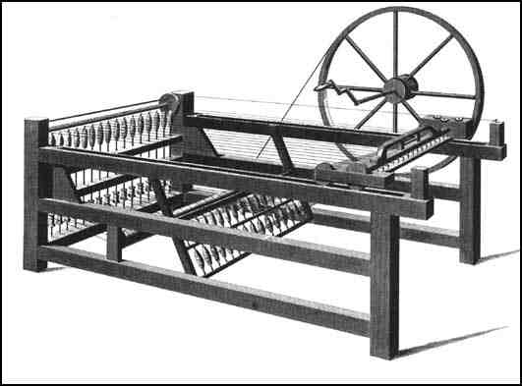
Causas de la Revolución Industrial:
Progresos en la Agricultura: Este proceso facilitó la industrialización ya que las nuevas técnicas que se aplicaron para aumentar la producción, redujeron el número de campesinos que se necesitaba para trabajar la tierra. Así, aquellos campesinos desempleados migraron hacia la ciudad y se emplearon en la industria.
Crecimiento de la población en Europa durante el siglo XVIII: La mejora de las técnicas agrícolas contribuyó a que existiera una mayor disponibilidad de alimentos y, por lo tanto, disminuyeran las posibilidades de muerte por hambrunas. Asimismo, a la vez que crecía la población, aumentaba también la demanda de productos y, como consecuencia, había que producir más.
El desarrollo técnico: Permitió la creación de máquinas que generaron un aumento importante en la producción. El ejemplo más importante de esto fue la creación de la máquina a vapor en 1769, por James Watt, ya que el uso del vapor de agua como fuente de energía redujo los costos, el tiempo y la mano de obra necesaria para la producción. Por otra parte, el desarrollo tecnológico permitió que apareciera la fábrica, la que se caracteriza por la producción en grandes cantidades y en línea, ya que en ella se especializa el trabajo de cada trabajador. Efectivamente, en la fábrica cada obrero interviene sólo en una parte del proceso productivo y esta especialización produce que aumente su eficiencia. Un ejemplo representativo fue el desarrollo de la industria textil, que favoreció la primera etapa de industrialización.

Slide 7
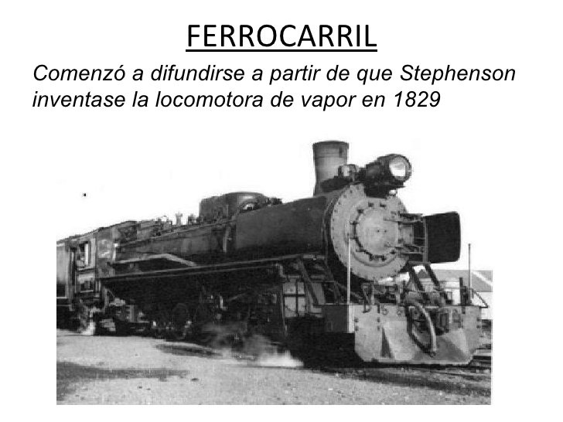
Causas de la Revolución Industrial:
La acumulación de capital: El aumento de la riqueza entre la burguesía también estimuló el desarrollo industrial. Como los inventos eran de alto costo, se hizo necesario invertir mucho dinero para poder desarrollar la industria, y quien contaba con ese capital era este sector. Sin embargo, con la industria ya instalada, se debían realizar inversiones en arreglos y salarios, entre otros.
La estimulación del comercio exterior: Desde el siglo XV, Europa obtenía de sus colonias gran cantidad de materias primas a bajo precio, con las que fabricaba productos manufacturados que luego vendía a esas mismas colonias a precios elevados. Este tipo de relación económica, permitió a los grandes comerciantes reinvertir sus ganancias en las industrias.
El desarrollo de los transportes Este factor fue muy importante ya que facilitó trasladar las materias primas de un lugar a otro y los productos manufacturados a los distintos mercados. Además, permitió abastecer lugares lejanos de alimentos, abaratando los costos y aumentando los compradores. Los grandes ejemplos en este aspecto lo constituyeron el barco a vapor y los ferrocarriles.

Slide 8
Desarrollo de la Industrialización:
Hacia mediados del siglo XVIII, las primeras innovaciones en este proceso se orientaron a la industria textil del algodón. Sólo a comienzos del siglo XIX, se extendieron a otros sectores en forma masiva. Inventos como la lanzadera volante para producir tejidos y la máquina de hilar, fueron los primeros pasos en el desarrollo de la industrialización. Con el perfeccionamiento del telar mecánico se hizo más eficiente la producción y se dio el paso definitivo a la industrialización del algodón. Al producir grandes cantidades, se podían vender productos de buena calidad a menor precio, los cuales, además, estaban listos en menor tiempo. La aparición de las fábricas industrializadas, fue el hito decisivo en las grandes transformaciones de vida del período. A medida que el trabajo se trasladó desde el taller artesanal a la fábrica, cambiaron también las condiciones de trabajo. Desde ese momento, los trabajadores pasaron a ser obreros, ya no eran dueños de las herramientas, y el trabajo que desarrollaban ya no era en el taller artesanal, sino que se les pagaba un salario por hacer funcionar las máquinas y cumplir una tarea específica en las fábricas. De esta manera, se inician los trabajadores asalariados.

Slide 9
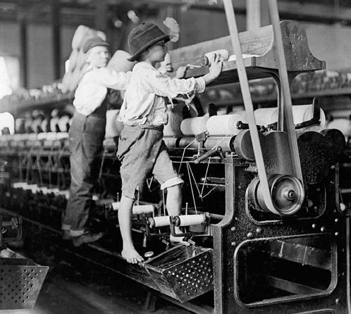
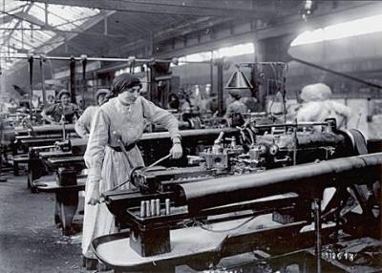
El trabajo en las fábricas; vida en ellas, y consecuencias:
El trabajo en las fábricas era duro. El horario variaba de 12 a 16 horas diarias, con un lapso de media hora para una comida, y seis días a la semana. No existía seguridad, menos aún contratos formales, por lo que no se podían evitar despidos arbitrarios. Lo más sorprendente es que en las fábricas trabajaban gran cantidad de mujeres y niños que, pese a la condición de estos últimos, no eran tratados de mejor manera. Eran sometidos a las mismas condiciones laborales, e incluso peores, pues solía pagárseles menos al no ser capaces de desarrollar el mismo trabajo que un hombre en edad adulta.
El trabajo, llama a las personas a trabajar en las ciudades La industrialización se concentró en las ciudades, lo que generó un gran crecimiento urbano. Lo anterior se desarrolló debido a un proceso en el cual, por un lado, llegó gran cantidad de personas en busca de trabajo a las ciudades y, por otro, se crearon muchas fábricas en ellas. La dificultad de recibir a tanta gente, provocó problemas de vivienda, hacinamiento y malas condiciones de vida. A su vez, el uso del carbón para mover las máquinas de las fábricas, trajo consigo un problema presente hasta hoy: la contaminación atmosférica.

Slide 10
Etapas de la Revolución Industrial:
Primera Etapa:1760-1850 (siglos XVIII y XIX) | Segunda Etapa:1880-1914 (siglos XIX y parte del XX)
La primera se centra en Inglaterra, provocando profundos cambios como el surgimiento de nuevas fuentes de energía y de la técnica, la que es aplicada a distintas ramas como, por ejemplo, la agricultura. Fuentes de energía: -Carbón, como fuente de energía. Materias primas: -Hierro, para la construcción de maquinarias. Características: •Invención de la máquina a vapor en 1769. • Auge de la industria siderúrgica y textil. • Ferrocarril como medio de transporte. •Abastecimiento de mercados nacionales y comienzo de la apertura internacional. •Consolidación de la burguesía y el proletariado como clases sociales en el período. •Trabajadores no organizados | La segunda etapa corresponde a la consolidación del proceso de cambios; se destaca por la modificación en las fuentes energéticas así como por la expansión de la industrialización hacia la ciencia. Fuentes de energía: -Petróleo y electricidad, como fuentes energéticas. Materias primas: -Acero para la construcción de maquinaria. Características: •Invención de los motores eléctricos y de explosión. •Auge de la industria eléctrica, y expansión del rubro químico (creación de vacunas). •Aparición de medios de transporte como el barco a vapor y el automóvil. •Apertura de mercados mundiales, comienzo de gran expansión colonial. •Organización de los trabajadores en busca de reivindicaciones.

Slide 11
Consecuencias de la Revolución Industrial:
La Revolución Industrial produjo cambios fundamentales, se puede decir que los cambios fueron positivos para la humanidad ya que permitieron un crecimiento económico importante, sin embargo, también, aumentó la desigualdad en la sociedad, tales como:
Cambios demográficos: Se produce una concentración de población en las ciudades para trabajar en las industrias. La sociedad deja de ser principalmente rural y se concentra en la urbe.
Cambios sociales: La sociedad se divide en clases sociales y no en estamentos. La posición de las personas ya no estará determinada desde su nacimiento, sino que dependerá de otros factores, como el nivel de ingresos, el acceso a la educación, el progreso familiar, entre otros. Surgen nuevas clases sociales: la burguesía y el proletariado. Se producen importantes cambios en las condiciones de vida de la población, especialmente en la burguesía, que logra aumentar sus riquezas por el auge del comercio. Se forman organizaciones de trabajadores, para regular y mejorar las condiciones laborales.
Cambios económicos: Aumentan las diferencias entre los países industrializados (Europa y Estados Unidos) y el resto del mundo no industrializado.
Cambios ambientales: Surgen los primeros problemas de contaminación en países desarrollados.

Slide 12
Transformaciones tecnológicas y científicas a comienzos del siglo XX:
El proceso de Revolución Industrial, (en su segunda etapa), contempló grandes avances en la ciencia y en la tecnología.
Inventos:
la telegrafía sin hilos, llamada así porque mediante este sistema podían enviarse telegramas sin disponer de cables telegráficos, lo que permitió la generación de una comunicación a grandes distancias. Este invento es el origen de la telefonía móvil actual, el automóvil, desde comienzos del siglo XX, ortorgó la capacidad de desplazarse más rápidamente.
Avances científicos:
Albert Einstein hacía sus investigaciones sobre la Teoría de la Relatividad, las universidades comenzaban a desarrollar en sus laboratorios descubrimientos para colaborar con la industria. De esta forma, aparecen temáticas como la mecánica cuántica, que permitió conocer la estructura de la materia, del átomo y sus divisiones. Estos avances sentaron las bases para potenciar la investigación química y biológica, entre las que se destaca el descubrimiento de la naturaleza microbiana realizado por Luis Pasteur y, en 1928, el descubrimiento de la penicilina por Alexander Fleming. Estos progresos médicos que hoy nos parecen tan comunes, surgieron a comienzos del siglo XX. Por otra parte, inventos como la máquina fotográfica, la máquina de escribir, la bicicleta, el submarino, la lámpara eléctrica y el avión, han sido adelantos tecnológicos que han beneficiado a toda la humanidad.

Slide 13
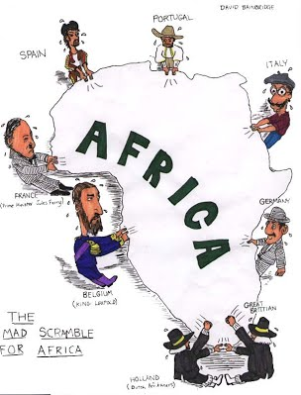
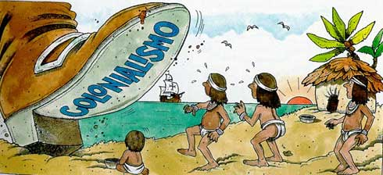
Imperialismo y Colonialismo:
El Imperialismo y el Colonialismo, son dos formas de dominación que se presentan a finales del siglo XIX y comienzos del XX, y se entienden como la hegemonía de un país sobre otro.
El Colonialismo: se refiere a una dominación soberana de un territorio, estableciendo un sistema político, social, económico y cultural. Por ejemplo, el Colonialismo se da en la dominación que ejerce España en el siglo XVI, en parte importante de América, ya que España la gobernaba con sus leyes y la consideraba como parte de su territorio. El Imperialismo: es más bien un dominio de tipo económico, orientado a generar dependencia de un país o grupos de países, respecto de otros más fuertes. Un ejemplo de ello es la dependencia económica entre Estados Unidos y algunos países de América Latina.

Slide 14
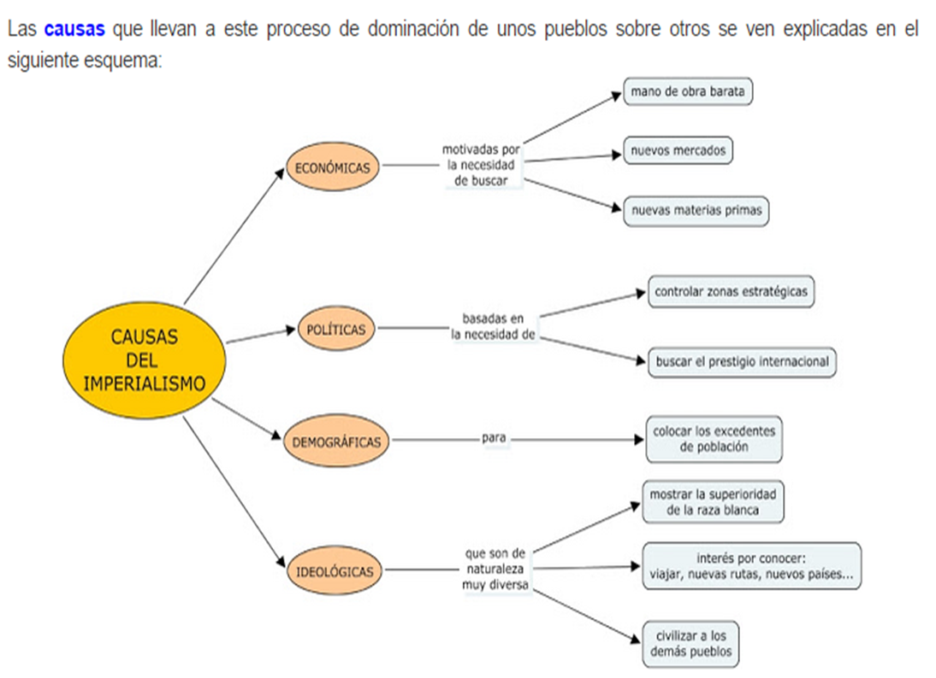
Causas del Imperialismo y Colonialismo:
Demográficos: El gran aumento de la población europea favoreció que muchas personas salieran fuera de las fronteras de su país, en busca de mejorar sus condiciones de vida.
Económicos: Debido al gran auge de la industrialización, las potencias mundiales buscaron nuevas fuentes desde donde extraer materias primas para sus industrias y, a la vez, nuevos mercados para vender la sobreproducción industrial. África y Asia fueron los territorios que cumplieron con estos requisitos, ya que tenían un suelo rico en recursos naturales, una abundante población que compraría sus productos y podría abastecer de
Políticos: Se desarrolla un marcado nacionalismo, que lleva a los países más desarrollados a ejercer supremacía sobre otros.
Culturales: El interés científico experimentado en la época originó grandes exploraciones geográficas.

Slide 15
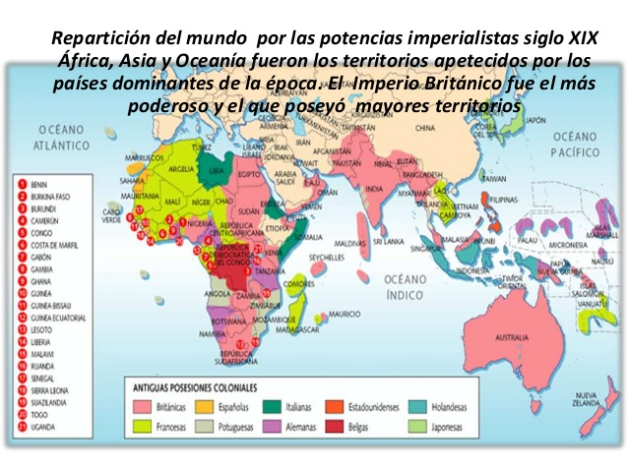
Principales potencias imperialistas y colonialistas y sus territorios:
Francia e Inglaterra fueron las principales potencias que establecieron grandes imperios coloniales en África y Asia.
Inglaterra: Inglaterra fue sin duda el país beneficiado, logrando constituir el imperio colonial más amplio. En África poseía territorios en la Costa Atlántica Gambia, Costa de Oro y Nigeria, en Somalia, Egipto, Sudán, Kenia, Uganda, Rhodesia y Sudáfrica. Pero, fue India la principal posesión de este país, el cual fue su principal proveedor de materias primas y su mejor mercado; desde allí, podía llevar sus productos a otros lugares del mundo.
Francia: logró conquistar el noroeste de África. En Asia, logró someter a los territorios de Vietnam, Camboya y Laos, formando la Unión Indochina.
Otras Potencias: Algunos países como Holanda, Alemania, Italia, Bélgica, Portugal y España también consiguieron territorios, y lograron obtener extensos terrenos, sin embargo no es comparable con la magnitud de las conquistas de los ingleses y franceses.

Slide 16
Síntesis:
La Revolución Industrial ocurrida durante los siglos XVIII, XIX y parte del XX, fue un proceso de muchísima importancia para el conjunto de la sociedad de ese tiempo, pero, también para la actual sociedad de nuestros días, ya que introdujo inventos y modifi- caciones que transformaron por completo la forma de vivir del conjunto de las personas. El desarrollo a gran escala de la industria, influyó en el surgimiento de potencias interesadas por producir más y obtener mayores ganancias. Esto las condujo a buscar nuevos territorios para conquistar, extraer de ellos materias primas y crear nuevos mercados. Este nuevo contexto dará inicio al proceso histórico conocido con el nombre de Colonialismo e Imperialismo.
la Revolución Industrial generó un contexto favorable para una expansión colonialista de las potencias europeas en busca de nuevos territorios y mercados, con el fin de continuar con su desarrollo industrial a paso acelerado. Para los territorios colonizados, este proceso tuvo algunos efectos beneficiosos, como por ejemplo la introducción de avances tecnológicos, pero también otros negativos, como la imposición de una cultura sobre otra. Para Europa, además de la expansión de sus territorios, obtención de materias primas y desarrollo industrial, este proceso generó rivalidad entre países que poseían colonias, lo que posteriormente será una de las causas de la Primera Guerra Mundial.

Slide 17
Trabajo personal: Resume esta información en tu cuaderno de la siguiente manera:
Crea un cuestionario con cinco preguntas con sus respectivas respuestas para el tema de revolución industrial, y otro cuestionario con cinco preguntas y respuestas sobre Imperialismo del siglo XIX.
¿ Cómo debo hacerlo?
1. Lee el power point y crea tus propias preguntas según vayas leyendo, céntrate en las causas, desarrollo, características y consecuencias de los periodos. Procura responder respuestas completas, con un inicio introductorio que de contexto, el argumento que quieres mostrar como desarrollo, y una consecuencia a modo de conclusión, por cada respuesta a la pregunta que hayas creado.
2. Luego de aquello, crea un mapa conceptual con al menos 15 conceptos sobre lo que tu resumiste en ambos cuestionarios, tomando al imperialismo como consecuencia de la revolución industrial.
Ejemplo a continuación…

Slide 18
Trabajo personal: Resume esta información en tu cuaderno de la siguiente manera:
¿Cómo nace el capitalismo en Europa y qué consecuencia política - social tuvo este?
Inicio: El proceso de fuertes transformaciones acaecidas en la Europa del siglo XIX no se comprende sin el predominio del sistema económico capitalista y la estructura social de clases que consolidó este modelo. A grandes rasgos, el capitalismo consiste en la acumulación de bienes y dinero con el fin de invertirlos y generar más riquezas. Este sistema económico existía en Europa desde el siglo XVI, pero no fue sino hasta la Revolución industrial que aceleró su ritmo debido al éxito y al progreso que estas transformaciones trajeron al continente.

Slide 19
Trabajo personal: Resume esta información en tu cuaderno de la siguiente manera:
¿ Cómo nace el capitalismo en Europa y qué consecuencia política - social tuvo este?
Desarrollo: Gracias al perfeccionamiento de los medios de comunicación y al crecimiento de la industria y los servicios, la influencia europea llegó a otros continentes, transformando esa economía continental en una mundial. Los empresarios europeos invertían en bancos, industrias y en transportes, colaborando así con el desarrollo económico de sus países y terminaron por transformar a naciones como Inglaterra y Francia en las máximas potencias mundiales de aquel período. En definitiva, los capitales acumulados y reinvertidos fueron generando cada vez mayores riquezas. En este contexto, los europeos creían que el progreso no tenía límites y que tenían el absoluto dominio del mundo. La alta burguesía europea fue la clase social más beneficiada por el capitalismo imperante y la industrialización. Fueron ellos, hombres de negocios, quienes controlaban el capital, ganando elevadas sumas de dinero gracias a sus inversiones. Ahora bien, tras ellos se encontraba una clase media y, sobre todo, una clase baja que no estaban siendo beneficiadas del todo por el desarrollo europeo. Mientras la primera de ellas, gracias a su educación y talento, podía alcanzar el estatus de la alta burguesía, la segunda, a la que se le conoció como proletariado, se encontraba entrampada en lo más bajo de la sociedad. El precio por su trabajo era sumamente bajo debido a que este grupo era, por lejos, el más numeroso de la sociedad, lo cual hacía que la oferta de mano de obra fuera superior a la demanda de la misma. Por todo ello, las condiciones en que se vieron obligados a vivir fueron las más lamentables, producto del hacinamiento y la extrema pobreza en que habitaban.

Slide 20
Trabajo personal: Resume esta información en tu cuaderno de la siguiente manera:
¿ Cómo nace el capitalismo en Europa y qué consecuencia política - social tuvo este?
Conclusión: Todo ello dio paso a la consolidación de una estructura social de clases basada en la riqueza de las personas y ya no en la nobleza de sangre. Este principio, si bien había comenzado a imponerse desde la Revolución francesa, adquirió notoria fuerza con el desarrollo del capitalismo y la industrialización. Los más acaudalados pudieron aumentar sus fortunas gracias a las facilidades que les daba la libre competencia otorgada por el capitalismo; la clase media, en tanto, fue la que más posibilidades tenía de ascender, mientras que aquellos con menores recursos tenían bajas opciones de aprovechar la movilidad que permitía el sistema de clases. Las diferencias entre estas dos últimas se hicieron cada vez más notorias, consolidando así la división social característica de este período.

Slide 21

¡No te preocupes!
Es muy probable que al principio te cueste contestar de esta forma, sin embargo realiza todo tu esfuerzo, y con práctica podrás acostumbrarte, y hacerlo fabuloso.

Slide 22
Anexos:
Usa estos vídeos de referencia, para complementar tu estudio.
https://www.youtube.com/watch?v=3LQAnFEADl4
https://www.youtube.com/watch?v=0QoxeOYtnOw

